Slide 1
덕트 청소 로봇
1658001 강 선용
1658029 정 진욱
1858026 정 채원

Slide 2
목차
제작동기
사용된 재료 및 GUI
간단한 코드 설명
작동영상
특이사항

Slide 3
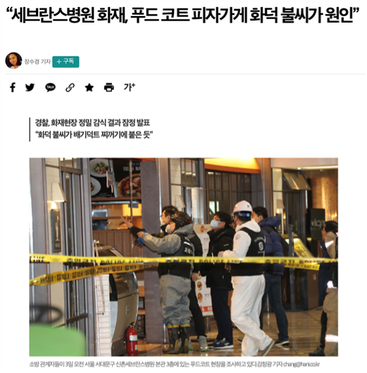
제작 동기
피자집에서 알바 하는 도중 덕트에 치즈 기름때가 껴서 직접 손으로 닦은 적이 있습니다. 사람이 직접 들어가 닦기에는 너무 비좁고 청소 할 수 있는 환경이 되지 않았습니다. 이것을 바탕으로 덕트를 청소해주는 로봇을 생각하게 되었고, 실제 사례로 2018년 초 서울 세브란스병원 푸드 코트에서 화재가 발생하였는데 이때 발생한 화재는 피자 화덕에서 발생한 불씨가 덕트 속에 쌓여있는 기름에 옮겨 붙으면서 시작되었다는 것을 찾게 되었습니다.

Slide 4
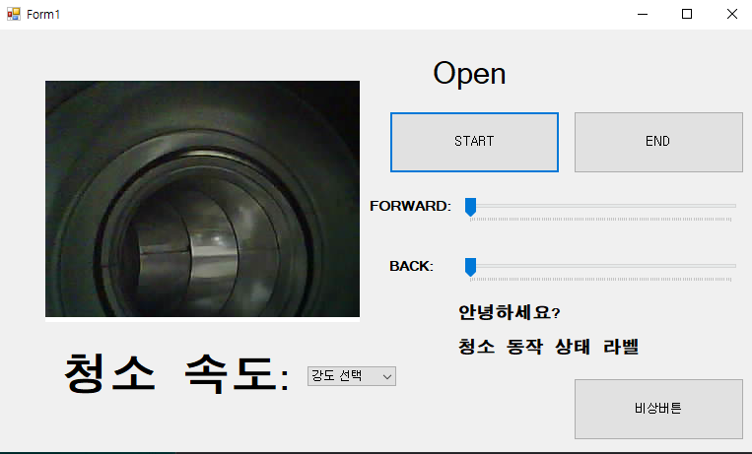
사용된 재료 및 GUI
Open Cm 9.04
Motor (AX-18)
Caterpillar
ESP32 (Camera module)
Duct

Slide 5
간단한 코드 설명
public Form1()
{
InitializeComponent();
serialPort1.PortName = "COM6";
}
private void timer1_Tick(object sender, EventArgs e)
{
// 스틸이미지를 저장할 공간을 만듦
Mat image = new Mat();
// 스틸이미지 한장을 읽어옴
vc.Read(image);
// 읽어온 이미지를 픽처박스에 드로잉
Video_Screen.ImageIpl = image;
}
private void Form1_Load(object sender, EventArgs e)
{
vc.Open(cam_path);
comboBox1.Items.AddRange(B_mode);
comboBox1.SelectedIndex = 0;
}
private void Start_Button_Click(object sender, EventArgs e)
{
// 타이머가 멈춰있으면
if (timer1.Enabled == false)
{
// 작동시킴
timer1.Start();
}
if(!serialPort1.IsOpen)
{
serialPort1.Open();
label1.Text = "Open";
}
}
void SendMotorAngles()
{
_writeBuffer[0] = (byte)'S';
_writeBuffer[1] = (byte)'y';
_writeBuffer[2] = _motor[0];
_writeBuffer[3] = _motor[1];
_writeBuffer[4] = _motor[2]; // temp
int size = 5;
serialPort1.Write(_writeBuffer, 0, size);
}
using System;
using System.Collections.Generic;
using System.ComponentModel;
using System.Data;
using System.Drawing;
using System.Linq;
using System.Text;
using System.Threading.Tasks;
using System.Windows.Forms;
using OpenCvSharp;
using System.IO;
using System.IO.Ports;
// 필요한 openCM 파일 이름
// ID_change -> 모터 ID 설정
// SerialReadUSB3 -> 모터 조정
namespace Duct_Robot
{
public partial class Form1 : Form
{
string cam_path = "http://192.168.0.81:81/stream";
VideoCapture vc = new VideoCapture();
byte[] _writeBuffer = new byte[30];
byte[] _motor = new byte[3];
int[] _sensor = new int[6];
string[] B_mode = { "강도 선택", "약", "중", "강", "정지" };

Slide 6
간단한 코드 설명
private void End_Button_Click(object sender, EventArgs e)
{
// 타이머가 작동중이면
if (timer1.Enabled == true)
{
// 타이머를 멈춤
timer1.Stop();
}
if(serialPort1.IsOpen)
{
serialPort1.Close();
label1.Text = "Close";
}
}
private void Forward_Bar_Scroll(object sender, EventArgs e)
{
if (label2.Text == "비상 멈춤")
{
label4.Text = "청소 동작 상태 라벨";
}
label2.Text = "앞으로 " + Forward_Bar.Value.ToString() + "속도로 가는중...";
if(Forward_Bar.Value == 0)
{
label2.Text = "현재 덕트로봇이 멈춰있습니다^^";
}
_motor[1] = (byte)Forward_Bar.Value;
SendMotorAngles();
}
private void Back_Bar_Scroll(object sender, EventArgs e)
{
if (label2.Text == "비상 멈춤")
{
label4.Text = "청소 동작 상태 라벨";
}
label2.Text = "뒤로 " + Back_Bar.Value.ToString() + "속도로 가는중...";
if (Back_Bar.Value == 0)
{
label2.Text = "현재 덕트로봇이 멈춰있습니다^^";
}
_motor[1] = (byte)(Back_Bar.Value+128);
SendMotorAngles();
}
private void comboBox1_SelectedIndexChanged(object sender, EventArgs e)
{
if (label4.Text == "비상 멈춤")
{
label2.Text = "안녕하세요?";
}
if (comboBox1.SelectedIndex == 1)
{
label4.Text = "현재 약 으로 청소 중 입니다.";
_motor[0] = 0;
SendMotorAngles();
}
else if (comboBox1.SelectedIndex == 2)
{
label4.Text = "현재 중 으로 청소 중 입니다.";
_motor[0] = 1;
SendMotorAngles();
}
else if (comboBox1.SelectedIndex == 3)
{
label4.Text = "현재 강 으로 청소 중 입니다.";
_motor[0] = 2;
SendMotorAngles();
}
else if (comboBox1.SelectedIndex == 4)
{
label4.Text = "덕트로봇 근무태만";
_motor[0] = 3;
SendMotorAngles();
}
}
private void Emergency_Click(object sender, EventArgs e)
{
_motor[0] = 3;
_motor[1] = 0;
Forward_Bar.Value = 0;
Back_Bar.Value = 0;
comboBox1.SelectedIndex = 0;
label2.Text = "비상 멈춤";
label4.Text = "비상 멈춤";
SendMotorAngles();
}
}
}

Slide 7
간단한 코드 설명
if(nCount>=5)
{
if(buffer[0]=='S' && buffer[1]=='y')
{
if(buffer[2] == 0)
{
Dxl.writeWord(ID_NUM7, GOAL_SPEED, 340);
}
else if(buffer[2] == 1)
{
Dxl.writeWord(ID_NUM7, GOAL_SPEED, 680);
}
else if(buffer[2] == 2)
{
Dxl.writeWord(ID_NUM7, GOAL_SPEED, 1023);
}
else if(buffer[2] == 3)
{
Dxl.writeWord(ID_NUM7, GOAL_SPEED, 0);
}
Dxl.writeWord(ID_NUM1, GOAL_SPEED, map(buffer[3], 0, 255, 0, 2047));
Dxl.writeWord(ID_NUM2, GOAL_SPEED, map(buffer[3], 0, 255, 0, 2047));
Dxl.writeWord(ID_NUM3, GOAL_SPEED, map(buffer[3], 0, 255, 0, 2047));
Dxl.writeWord(ID_NUM4, GOAL_SPEED, map(buffer[3], 0, 255, 0, 2047));
Dxl.writeWord(ID_NUM5, GOAL_SPEED, map(buffer[3], 0, 255, 0, 2047));
Dxl.writeWord(ID_NUM6, GOAL_SPEED, map(buffer[3], 0, 255, 0, 2047));
//dxl motor1=buffer[3];
//dxl motor2=buffer[4];
// 2. AX12 각도 0~255 => 0~1023 속 0~255 => 0~2047
}
}
}
#include <stdio.h>
/* Control table defines */
#define GOAL_POSITION 30
#define GOAL_SPEED 32
#define CCW_Angle_Limit 8
#define ID_NUM1 1
#define ID_NUM2 2
#define ID_NUM3 3
#define ID_NUM4 4
#define ID_NUM5 5
#define ID_NUM6 6
#define ID_NUM7 7
Dynamixel Dxl(1);
void setup(){
// attachInterrupt first!
Serial2.begin(9600);
SerialUSB.attachInterrupt(usbInterrupt);
SerialUSB.begin();
pinMode(0, INPUT_ANALOG); // set pin 0 as analog input
pinMode(0, INPUT_ANALOG); // set pin 0 as analog input
pinMode(BOARD_LED_PIN, OUTPUT);
// Dynamixel 2.0 Baudrate -> 0: 9600, 1: 57600, 2: 115200, 3: 1Mbps
Dxl.begin(3);
Dxl.jointMode(1);
Dxl.writeWord(ID_NUM1, CCW_Angle_Limit, 0);
Dxl.writeWord(ID_NUM2, CCW_Angle_Limit, 0);
Dxl.writeWord(ID_NUM3, CCW_Angle_Limit, 0);
Dxl.writeWord(ID_NUM4, CCW_Angle_Limit, 0);
Dxl.writeWord(ID_NUM5, CCW_Angle_Limit, 0);
Dxl.writeWord(ID_NUM6, CCW_Angle_Limit, 0);
Dxl.writeWord(ID_NUM7, CCW_Angle_Limit, 0);
}
char buff[50]={0};
void loop(){
if(SerialUSB.available()){
Serial2.println((int)SerialUSB.read());//send data coming from USB to Serial2
}
int psd = analogRead(0);
int vr = analogRead(1);
int pos = Dxl.readWord(1, 36);
sprintf(buff,"OK %04d %04d %04d 2222", psd, vr, pos);
SerialUSB.println(buff);
delay(50);
if(Serial2.available()){
toggleLED();
SerialUSB.println((int)Serial2.read()); //send data coming from Serial2 to USB(PC)
}
}
int _motor0=0, _motor1=0, _motor2=0;
void usbInterrupt(byte* buffer, byte nCount){
/*SerialUSB.print("nCount =");
SerialUSB.println(nCount);*/
/*
// Loop back
for(unsigned int i=0; i < nCount;i++) //printf_SerialUSB_Buffer[N]_receive_Data
SerialUSB.print((char)buffer[i]);
SerialUSB.println("");*/

Slide 8
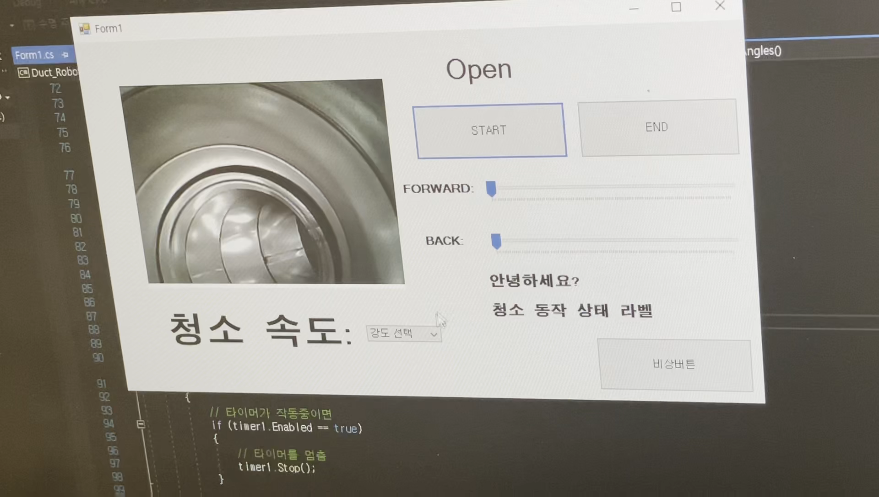
작동 영상

Slide 9
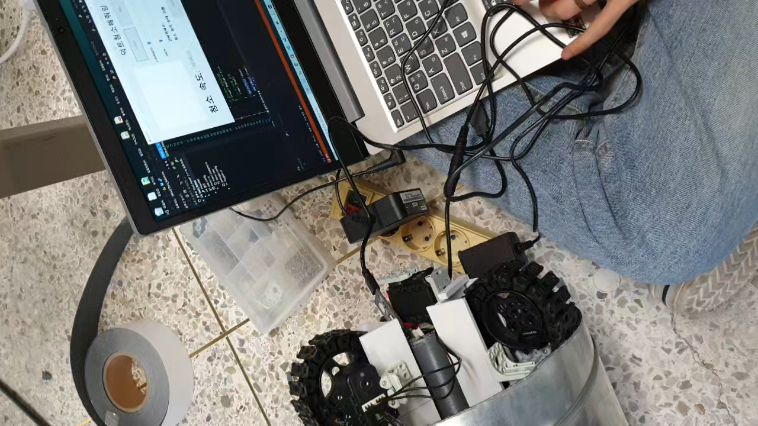
작동 영상

Slide 10
특이사항
1. 블루투스 통신을 하여 모터 값을 받아오는데 어려움이 있어 무선으로 움직이기 힘듦.
2. 덕트 크기가 로봇의 크기와 너무 딱 맞아 부드럽게 움직이는데 어려움이 있음.

